Slide 1
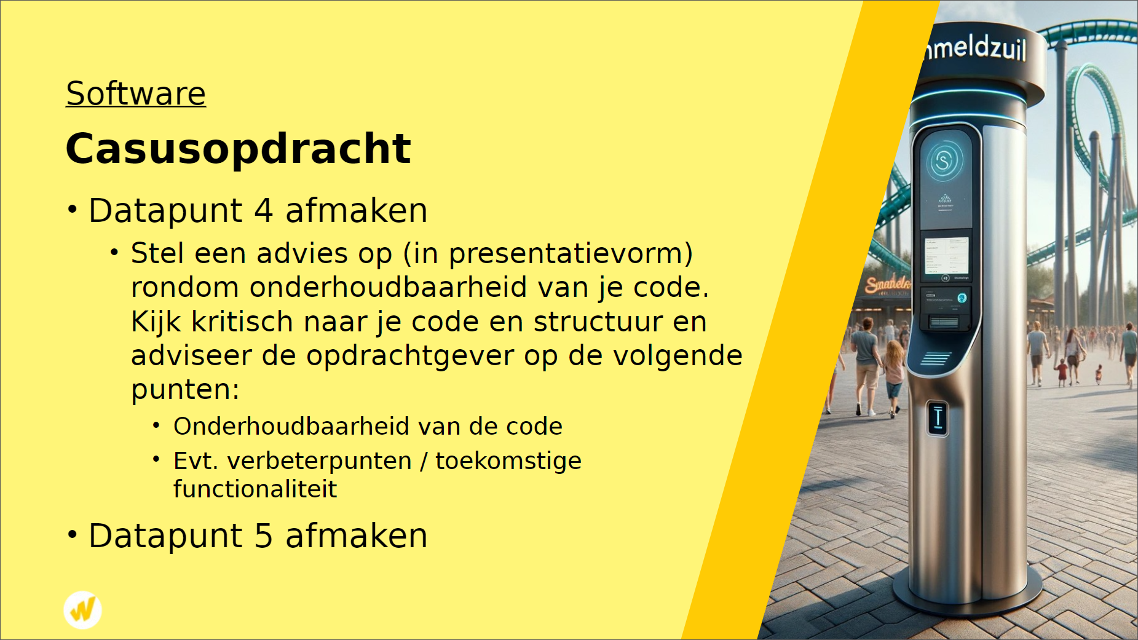

Presentatie
Daan Maat S1213186 10/10/2024

Slide 2
Inhoud
Opdracht
Code
Demonstratie
Git
Afsluiting

Slide 3
Opdracht
Opdracht:
Voorkeuren
Dagprogramma
Startcode

Slide 4
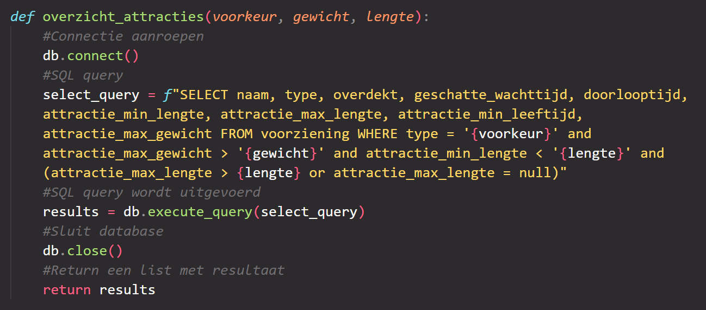
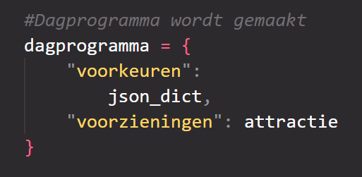
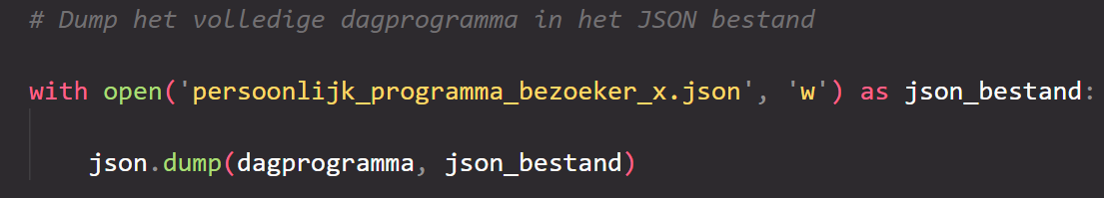
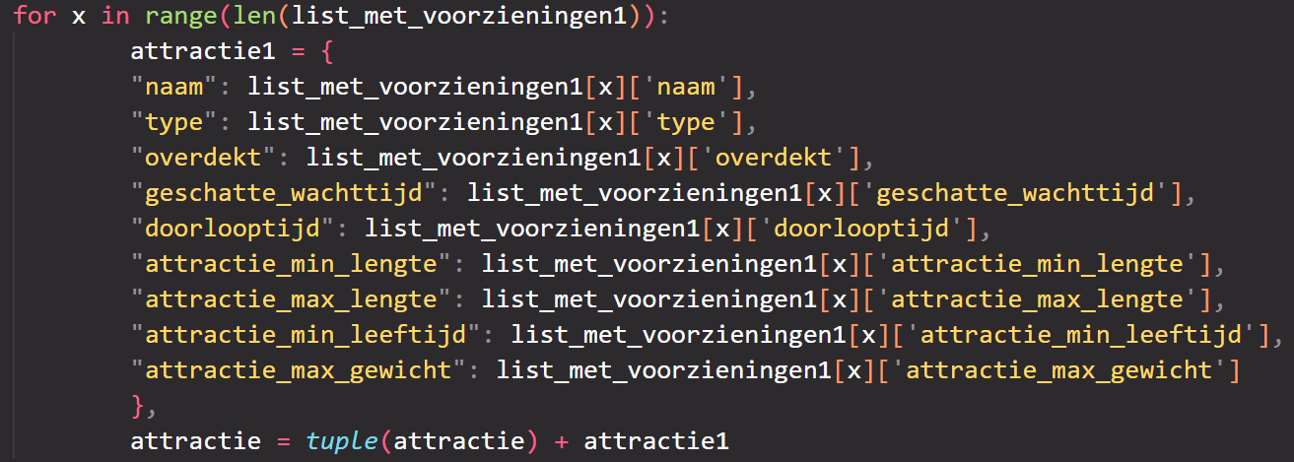
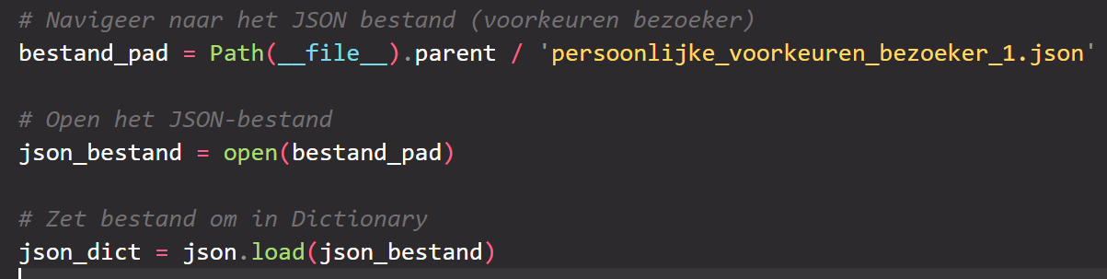
Code
Code
SQL query’s
Functies
Filter loops
JSON formatting
Onderhoudbaarheid

Slide 5
Demonstratie
Code demonstreren
Werkende onderdelen
SQL query's
Attractie filter
Generatie programma
Onderdelen nog in ontwikkeling
Integratie tijd
Horeca & Winkels
Weer API

Slide 6
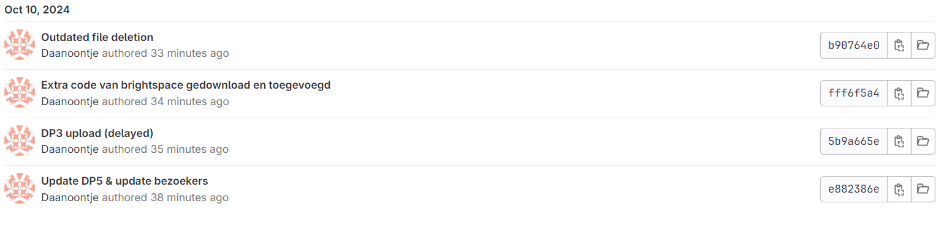
Git
Commits
Merge request

Slide 7
Nog vragen?
?

